Slide 1
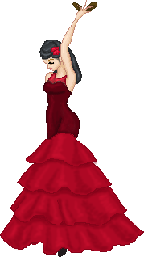
Муниципальное бюджетное общеобразовательное учреждение
Садовская средняя общеобразовательная школа филиал с.Лозовое
с.Лозовое Тамбовского района Амурской области
Тема:
Страстные ритмы фламенко
Посмотрите, народные танцы являются в разных углах мира... у одного танец говорящий, у другого бесчувственный; у одного - бешеный, разгульный, у другого спокойный; у одного - напряжённый, тяжёлый, у другого - лёгкий, воздушный. Откуда родилось такое разнообразие? Оно родилось из характера народа, его жизни и образа занятий...»
(М Горький)
МХК. 8 класс
Составила учитель русского языка и литературы
Ефимова Нина Васильевна
2017г.

Slide 2
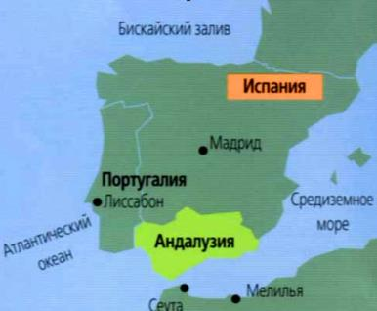
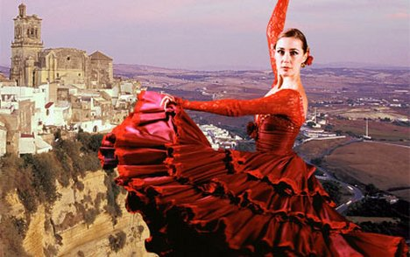
Танцевальное искусство каждого народа удивитель­но оригинально и самобытно. Отправимся в Испанию, точнее в одну из её провинций - Андалусию.

Slide 3
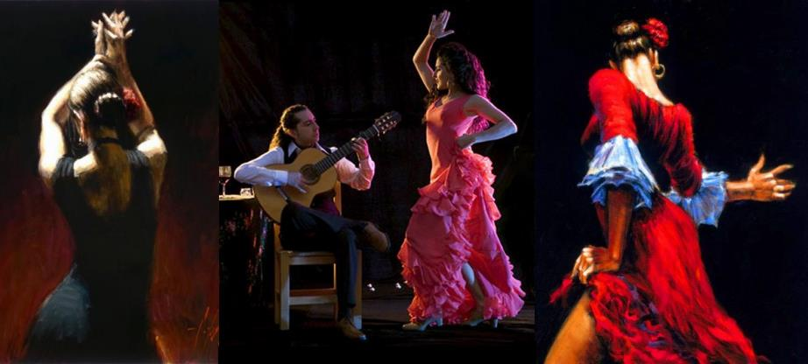
Фламенко... Это красивое и звучное слово сегодня можно встретить на театральных афишах во многих уголках мира, где выступают артисты испанского танца, ставшего своеобразной визитной карточкой, символом этой страны. Не случайно в народе говорят, что
«тайна Испа­нии - в испанском танце».

Slide 4
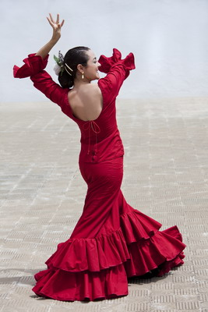
Существует несколько версий происхождения этого слова:
от названия цыганских племён фламенко («бро­дяги», «обманщики»), переселив-шихся в Испанию из Индии или Европы в XVI в.;
от латинского «фламма» - «огонь»;
может от костюмов танцоров, подчёркивающих тонкий и стройный силуэт фигуры и причудливые движения длинноногой экзоти­ческой птицы фламенко (по-русски - фламинго).

Slide 5
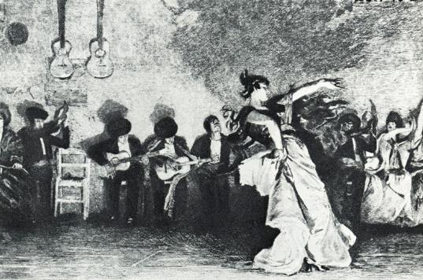
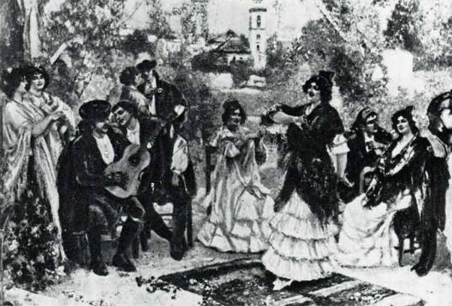
Истоки фламенко идут от мавританской музыкальной культуры.
Повлияла на этот стиль и цыганская музыка. Многие считают основными носителями стиля испанских цыган.
В XV в. в Испанию из рушащейся Византии прибыли цыгане, расселились в провинции Андалусия.
Из сплава музыкальных традиций, переосмыс-ленного цыганами, а потом испанцами, родилось фламенко.
Цыганский танец халео. Гравюра
Андалусский праздник.
Художник Агустин Салинас

Slide 6
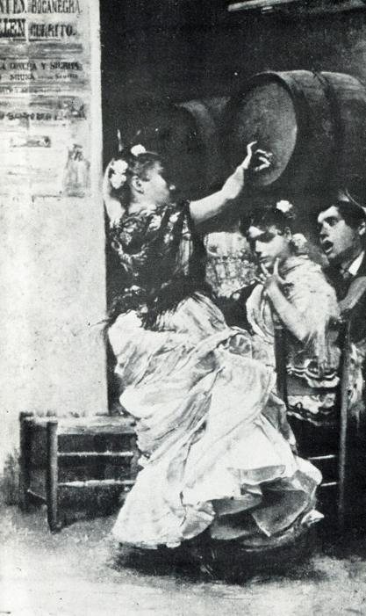
Долгое время фламенко считалось «закрытым искусством», так как цыгане жили изолированной группой; фламенко формировалось в узких кругах.
В конце XVIII века гонения на цыган прекратили, и фламенко вышло на подмостки таверн и кафе, обрело свободу.
Танцовщица в андалусской таверне. Художник Гарсиа Томас

Slide 7
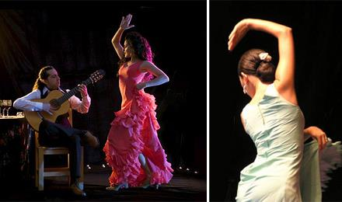
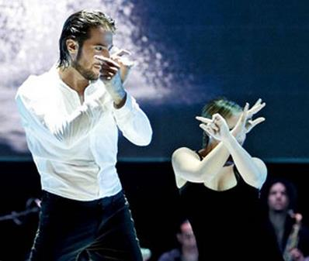
В конце XX в. фламенко начинает впитывать в себя кубинские мелодии и джазовые мотивы, также элементы классического балета приобрели там свое место.
Известен танцор фламенко Хоакин Кортес, который обновил понятие танца фламенко, избавил его от «канонического стандарта» и внес в него новую живую струю и выразительность.

Slide 8
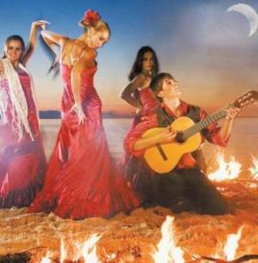
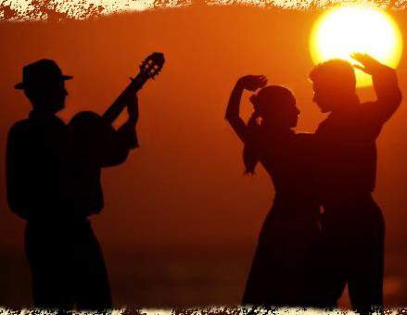
Рождение испанского танца:
Когда солнце медленно садится, в наступающих сумерках кто-то берёт гитару, и начинают звучать протяж­ные напевы фламенко.
Раздаётся несколько аккордов, все расходятся, образуя круг.
Перестукивая каблуками, в него входит танцор.
Раздаются ритмические хлопки в ладо­ши и одобрительные возгласы: «Оле!» Так зрители участвуют в стихий­ном представлении.

Slide 9
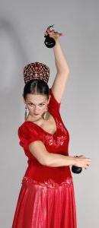
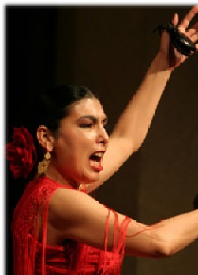
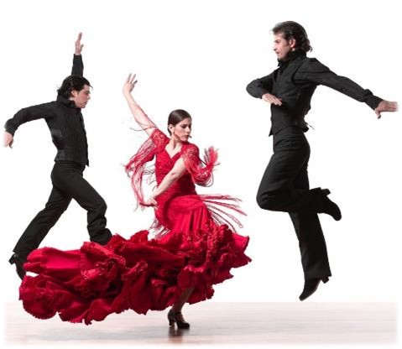
Не менее зажигательно исполняют фламенко танцовщицы, ласкаю­щие дерево кастаньет. Неизменно чёрные глаза, чёрные волосы, собран­ные в пучок и увенчанные розой, красноречивые движения рук.
Движения рук мужчин-строгие, возвышенные, они рассекают воздух, как удары меча...

Slide 10
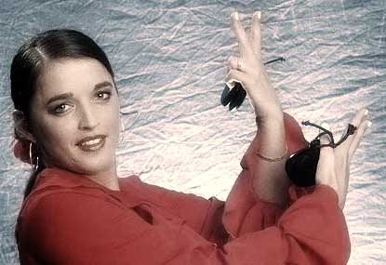
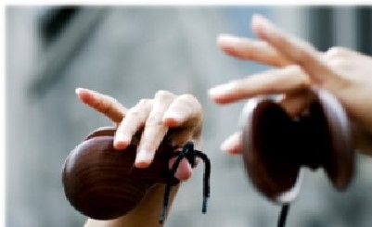
Считающиеся традиционными кастаньеты сначала использовались только в испанском классическом танце и традиционных андалусийских танцах, исполняемых сразу несколькими танцовщицами.
Из-за одобрения аудитории, теперь кастаньеты - неотъемлемая часть любого «шоу фламенко».

Slide 11
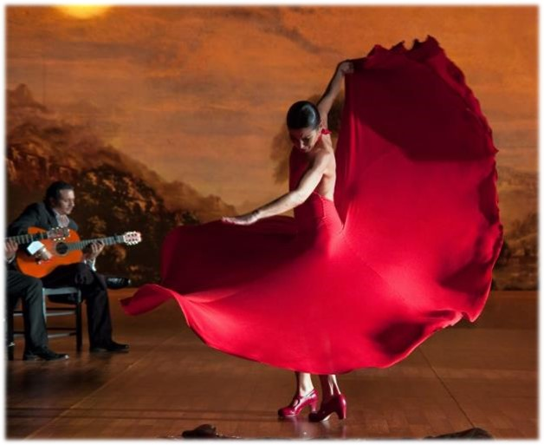
Музыка, танец и песня рождаются одновременно, стихийно, в одно мгновение. Фламенко - это чистая импровизация. Всякий раз его испол­няют по-новому, в зависимости от душевного и эмоционального состоя­ния.
Заранее известны только отдельные его элементы:
аккорды гитары,
танцевальные фигуры,
вокальные приёмы.

Slide 12
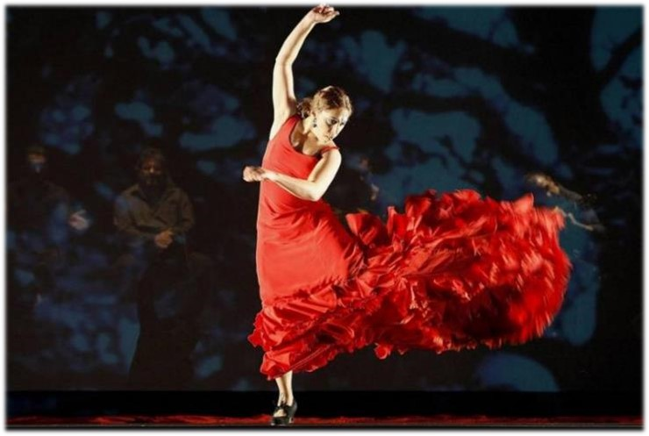
Основная особенность танца фламенко - это сочетание пластики рук с дробными выступлениями («сапатеадо»). Применяются различные повороты на месте и в пространстве, резкие выпады и выразительные позы.

Slide 13
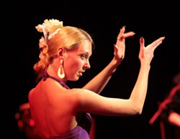
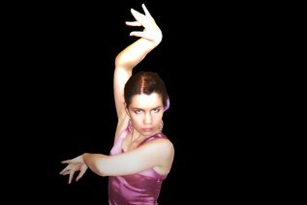
Во фламенко руки работают очень активно, отбивают ритм, создают особый рисунок танца:
питое (щелканье пальцами) – придают грациозность,
палмас (хлопки в ладоши) – добавляют азарта,
флорео (поворот кисти вокруг своей оси на 360% с раскрытием) - завораживает.

Slide 14
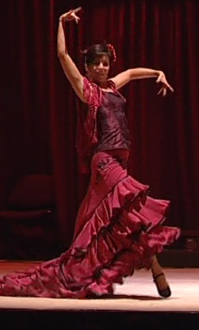
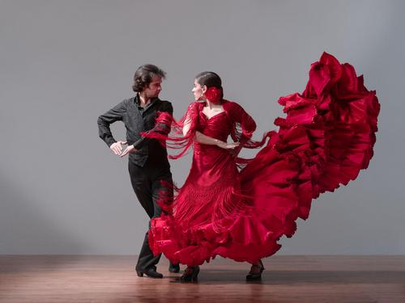
Движения рук танцовщицы чувственны и разнообразны. Пальцы совершают волнообразные веерные движения. Она играет с подолом платья, делает широкие волновые движения, отчего юбка вздымается каскадом, обвивает ею бедра, подчеркивая их изгиб. При необходимости отпускает ее, чтобы продолжить разговор рук.

Slide 15
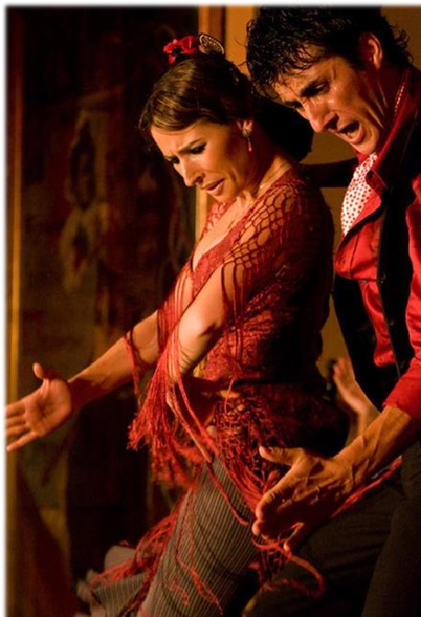
Фламенко преисполнен страсти и мужества. Рож­даясь в глубине души, он призван выразить богатство оттенков челове­ческих чувств:
радость и печаль,
любовь и разочарование,
нежность и не­нависть,
тоску и надежду.
Танцы в стиле фламенко могут быть парными, групповыми и сольными.

Slide 16
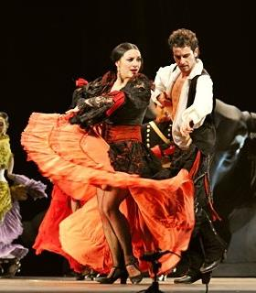
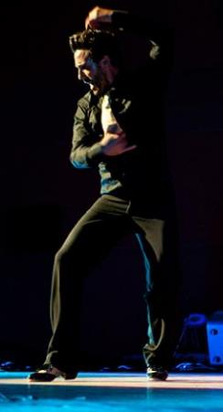
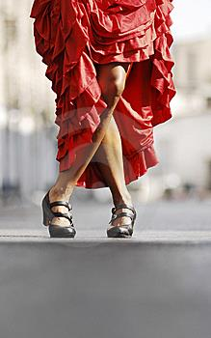
Характерной чертой танца фламенко считается «сапатеадо» - отбивание ритма каблуками, ритмичный барабанный звук ударов каблуком и подошвой ботинка по полу. В начале сапатеадо исполнялось только танцорами-мужчинами. Для женского танца были более характерны плавные движения рук, запястий и плеч

Slide 17
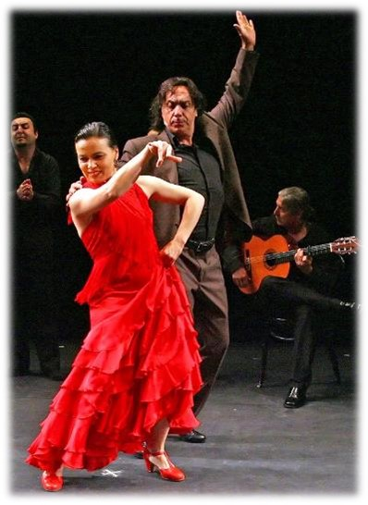
Сейчас различие между женским и мужским танцем не так ярко, хотя движения рук, гибкость и плавность
по-прежнему отличают танец женщины.

Slide 18
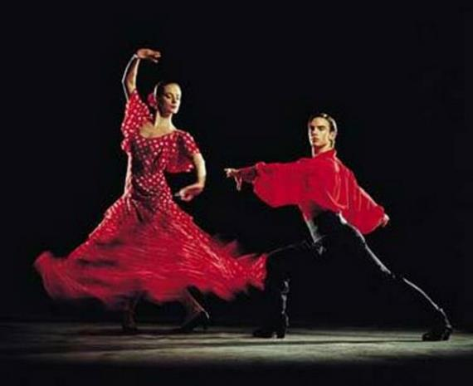
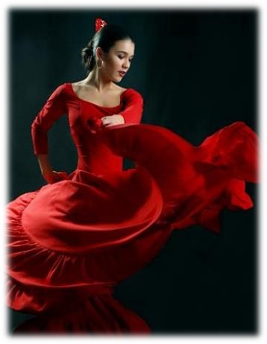
Важный элемент образа байлаоры - традиционное платье, обычно до пола, часто из разноцветного материала в горошек, украшенное оборками и воланами. Праобразом стало одеяние цыганок. Неотъемлемой частью танца является изящная игра с подолом платья.

Slide 19
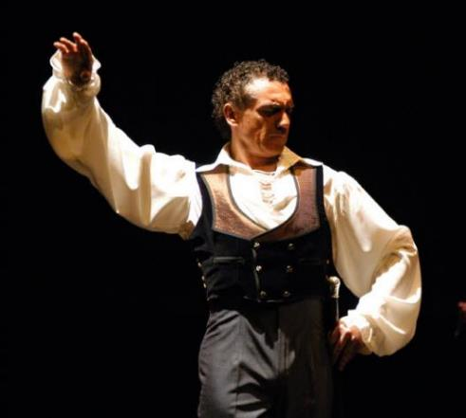
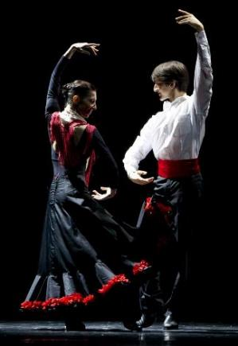
Одежда танцора-мужчины - темные брюки, широкий пояс и белая рубашка с широкими рукавами. Иногда края рубашки завязываются спереди на поясе. Короткая жилетка-болеро, называемая «чалеко», иногда надевается поверх рубашки. Когда женщина исполняет танец, считающийся мужским - она также надевает такой костюм

Slide 20
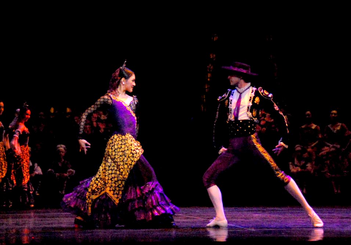
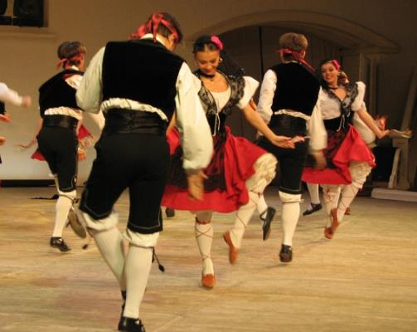
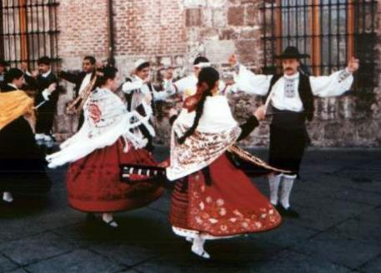
Болеро
Популярными испанскими танцами являются следующие танцы:
Болеро
Хота
Сегидилья
Сегидилья
Хота

Slide 21
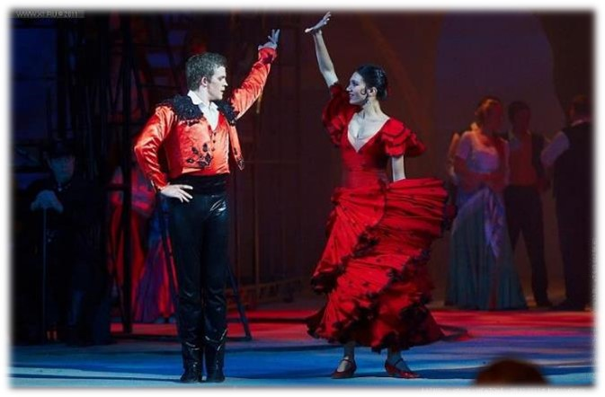
Испанские танцы дали импульс к созданию многих музыкальных про­изведений известных композиторов: Ж.Бизе («Кармен»), Н.А. Римского-Корсакова («Испанское каприччио»), А.С. Даргомыжского («Каменный гость»),
К. Дебюсси («Испанский час») и др.
Сцена из оперы Ж.Бизе «Кармен»

Slide 22
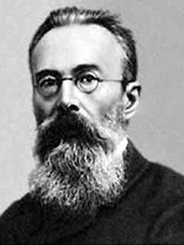
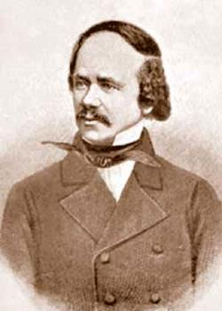
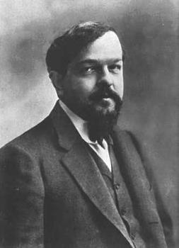
Н.А.Римский-Корсаков
А.С.Даргомыжский
Ашиль-Клод
Дебюсси
«Испанское каприччио»
Фрагмент из оперы «Каменный гость» - Песня Лауры (исполняет Ирина Богачева)
Фрагмент композиции «Испанский час» (исполняет Екатерина Громова)

Slide 23
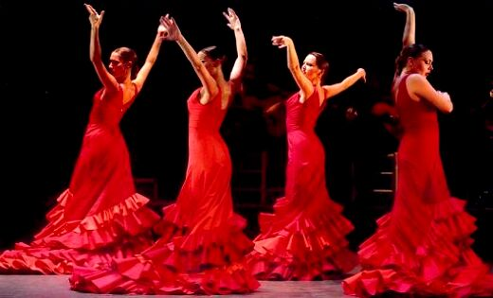
Закрепление материала
Каковы версии появления танца фламенко?
Что означает выражение «фламенко – чистая импровизация»?
Какие чувства выражаются в танце?
Назвать композиторов, которые использовали в своих произведениях фламенко?

Slide 24
Литература.
Учебник «Мировая художественная культура». 7-9 классы: Базовый уровень. Г.И.Данилова. Москва. Дрофа. 2010 год.
Фламенко. Википедия. https://ru.wikipedia.org/wiki/%D0%A4%D0%BB%D0%B0%D0%BC%D0%B5%D0%BD%D0%BA%D0%BE
Ипанский танец Фламенко. Автор неизвестен. http://www.fredastaire.ru/flamenko.html
Испанский танец с кастаньетами — яркость и грация. Автор неизвестен. http://flamencodance.ru/ispanskij-tanec-s-kastanetami-yarkost-i-graciya/

